Slide 1
第二章 数值积分习题
高云

Slide 2
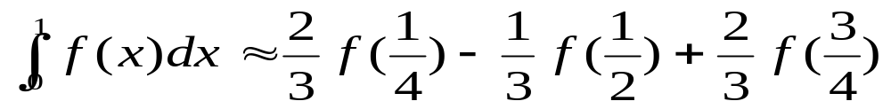


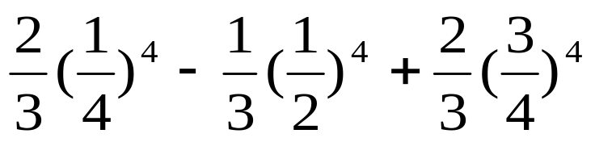
例题1
试检查下列求积公式的代数精度：
解 直接检查易知，原式对于 准确成立，但当
时其左端=1/5，而
右端=
左右两端不相等，故所给求积公式仅有三阶精度。

Slide 3
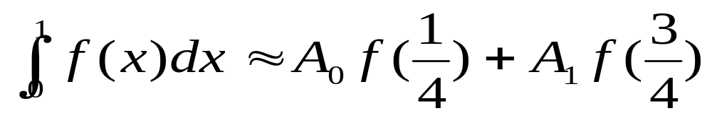
例题2
试构造下列求积公式，使其代数精度尽量高，并证明所构造出的求积公式是插值型的：

Slide 4
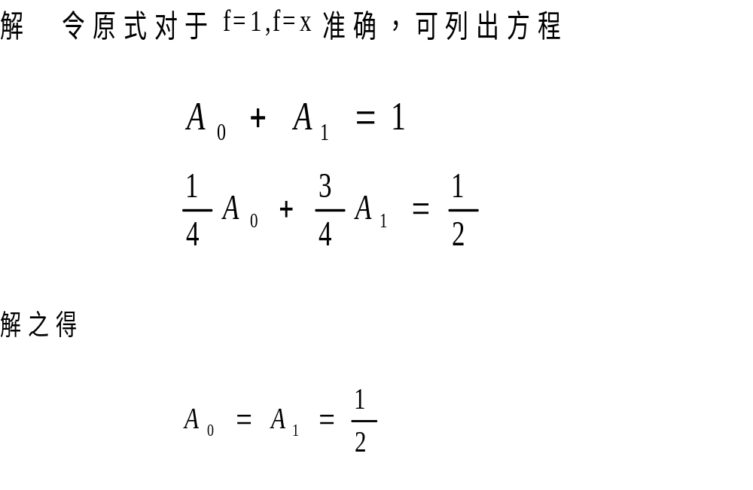
例题2

Slide 5
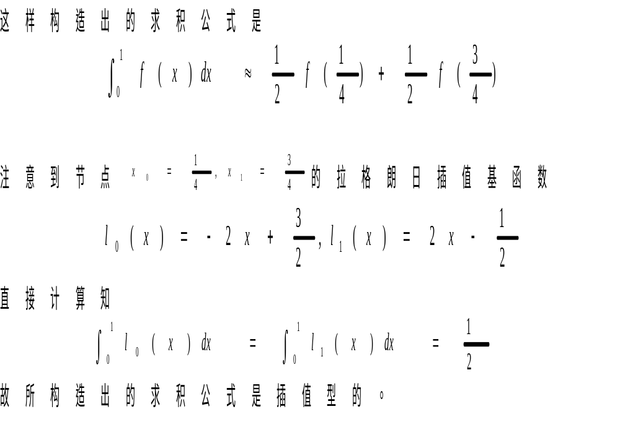

Slide 6
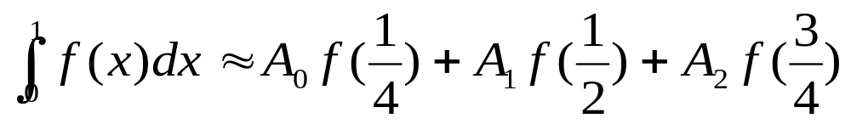
例题3
构造下列形式的插值型求积公式，并指明该求积公式所具有的代数精度：

Slide 7
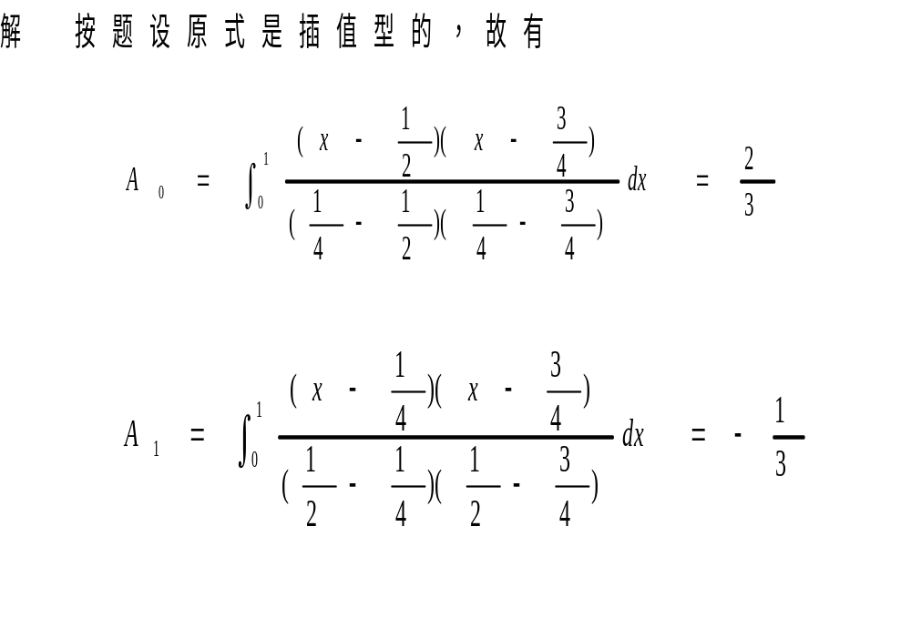

Slide 8
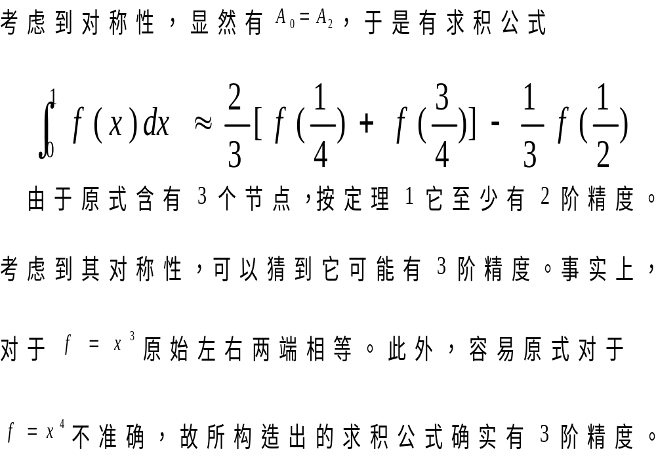

Slide 9
求积公式的设计
试设计求积公式

Slide 10
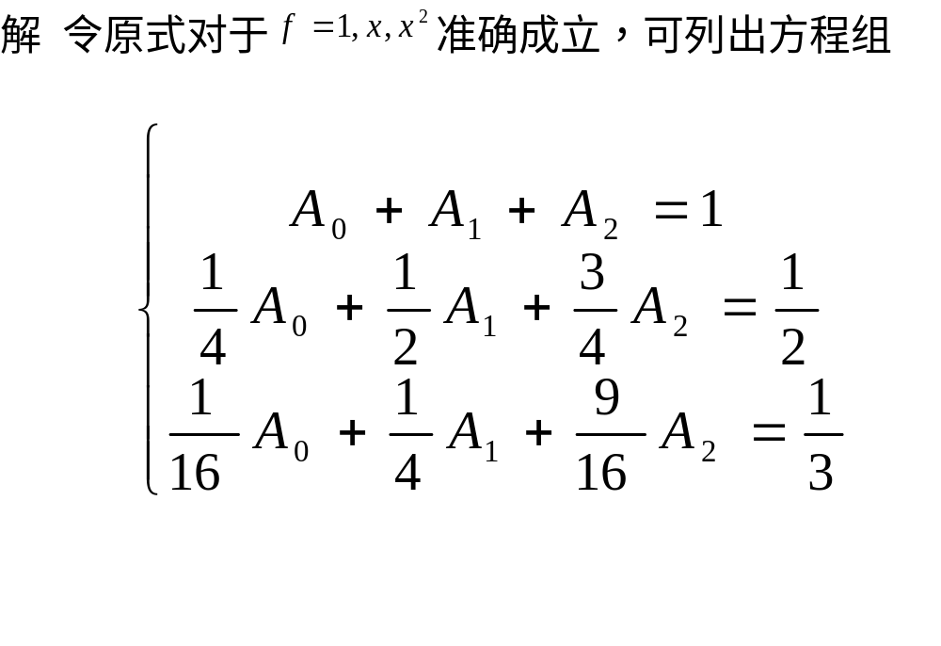

Slide 11
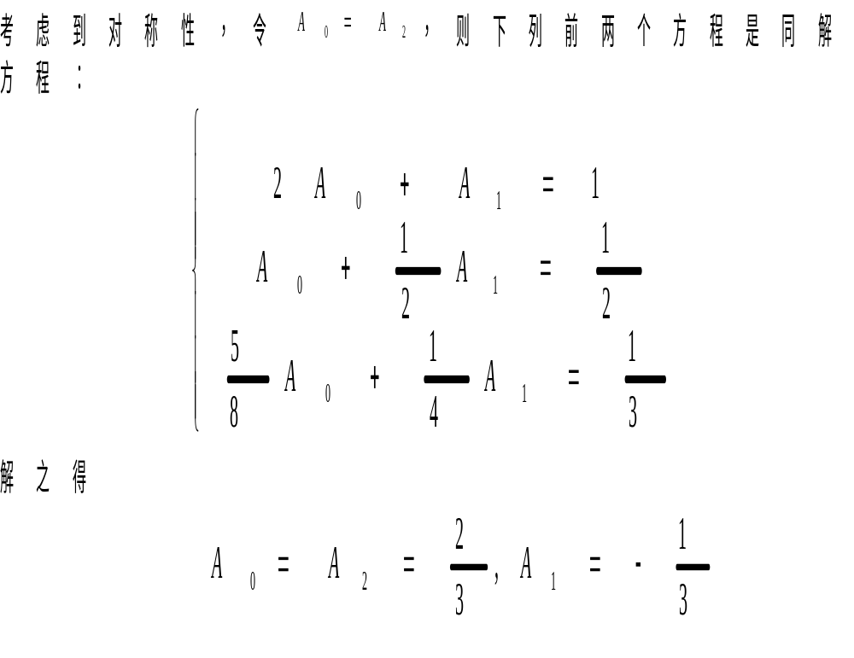

Slide 12
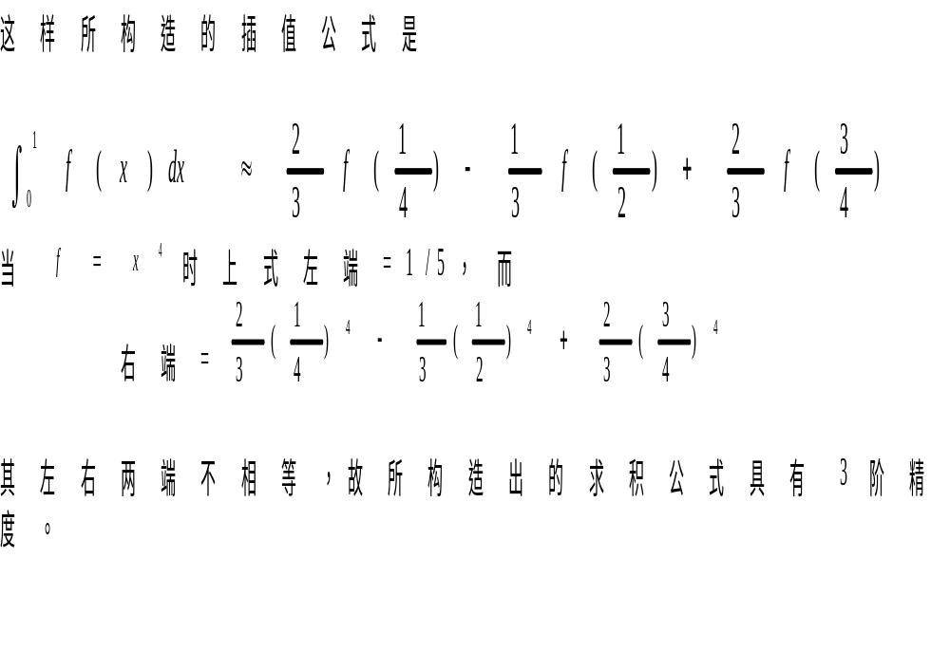

Slide 13
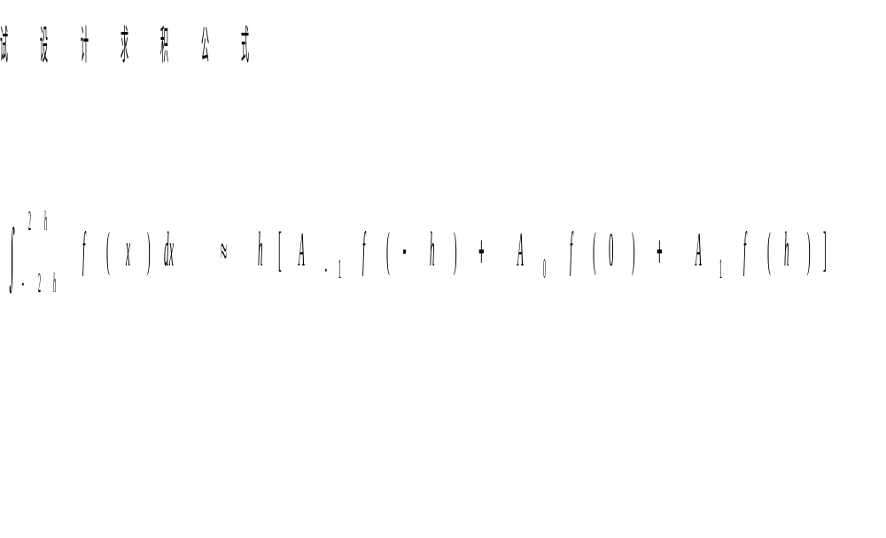
例题2

Slide 14
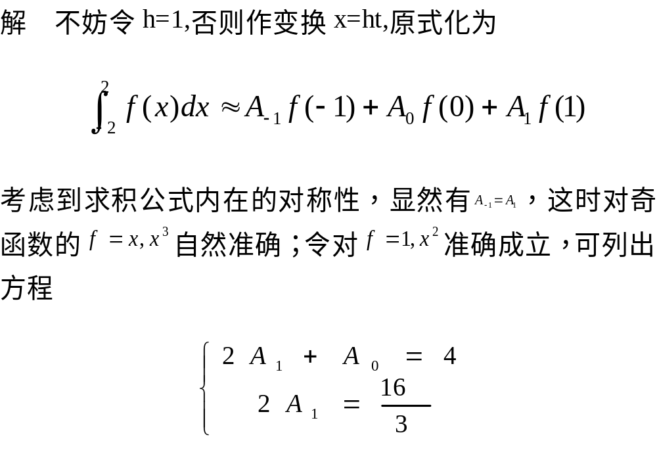

Slide 15
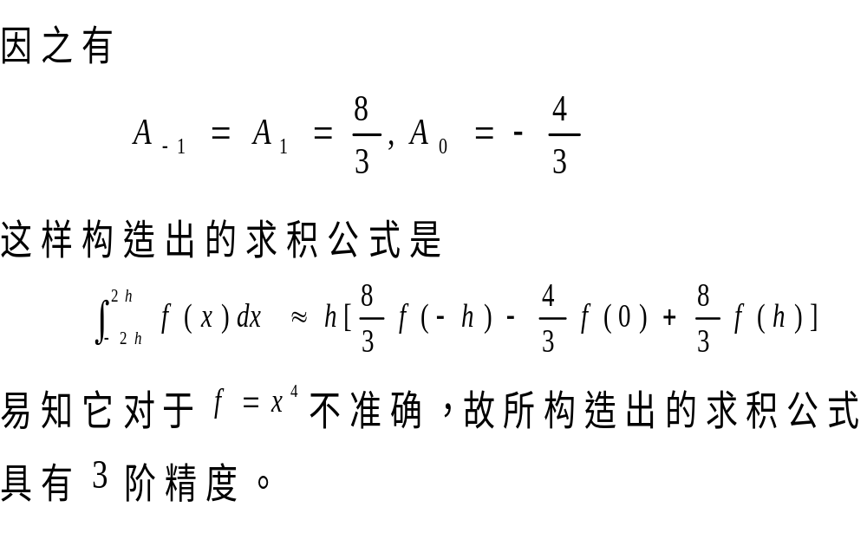

Slide 16
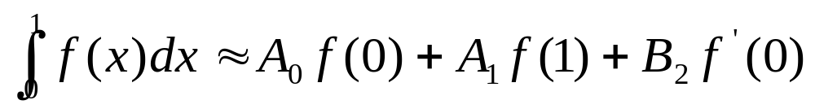
例题3
试设计求积公式

Slide 17
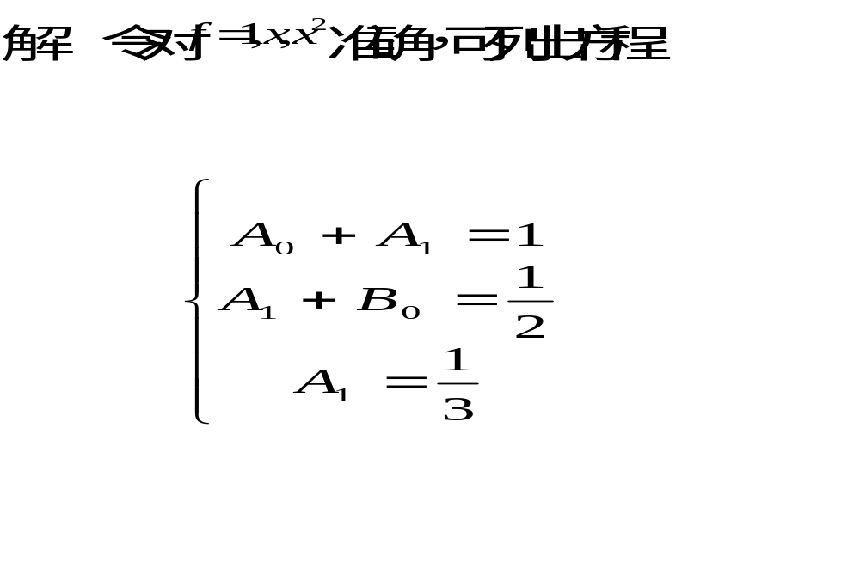

Slide 18
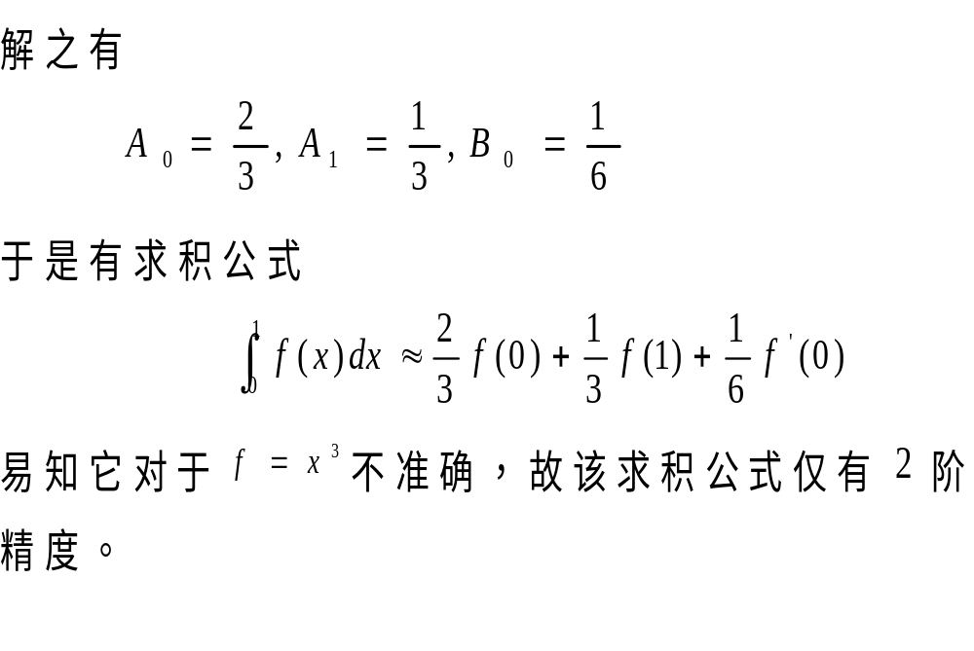

Slide 19
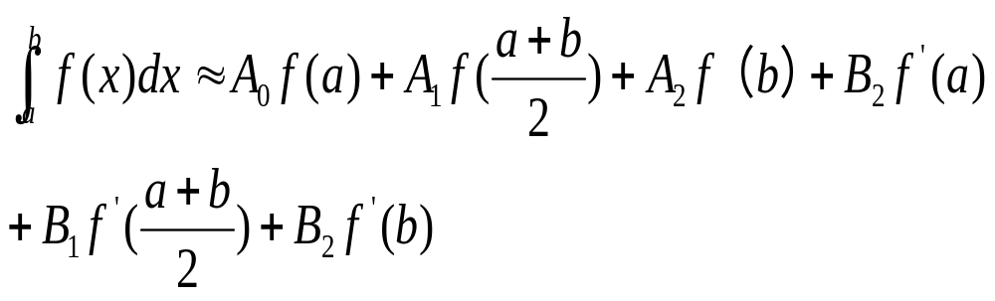
例题4
试设计求积公式

Slide 20
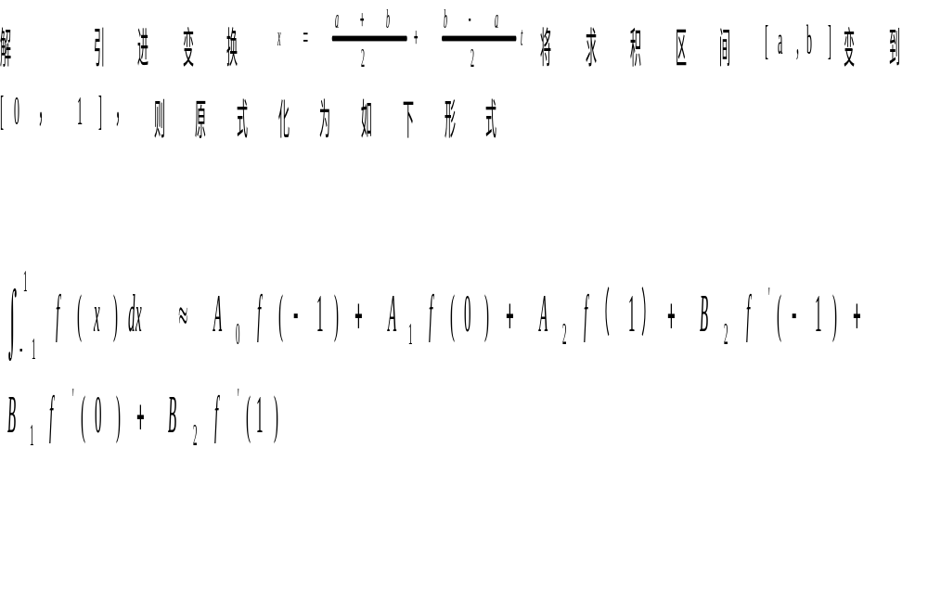

Slide 21
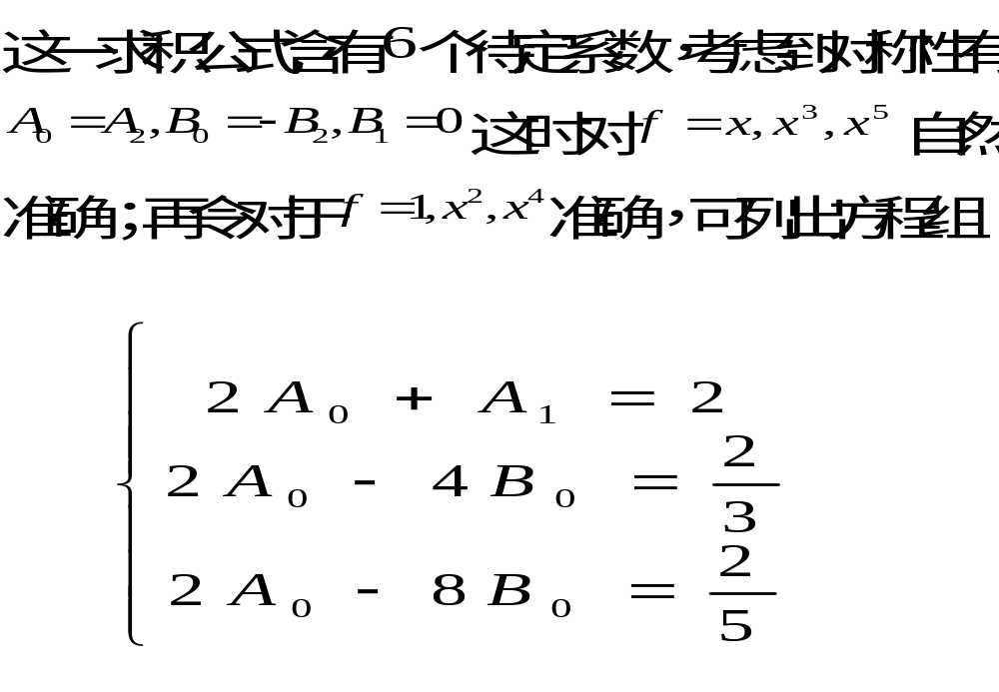

Slide 22
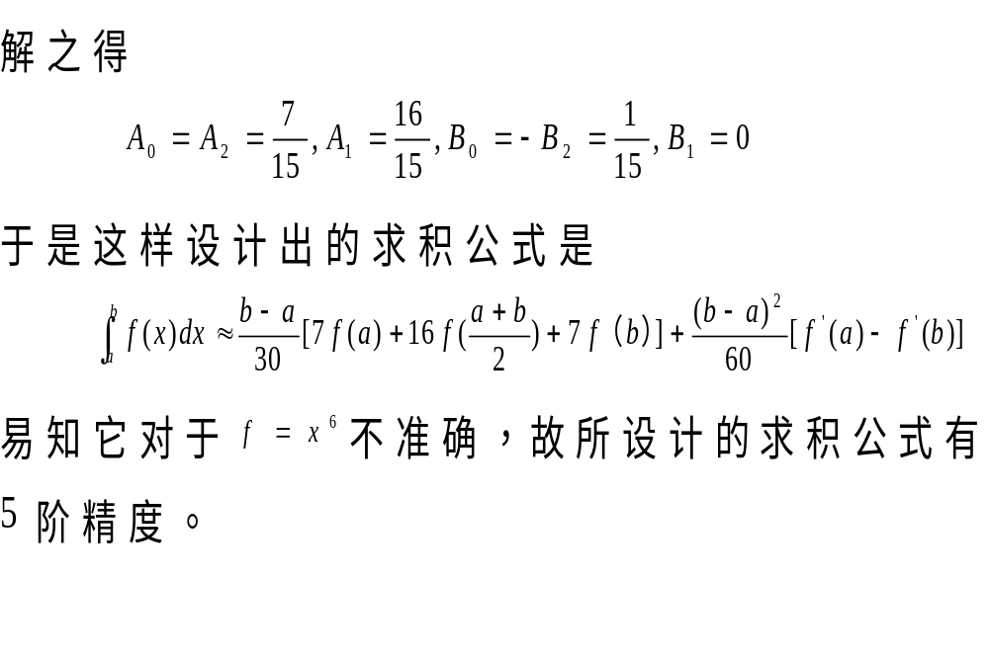

Slide 23
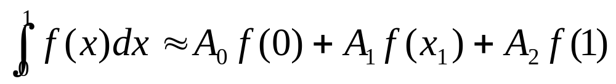
例题5
试设计求积公式

Slide 24
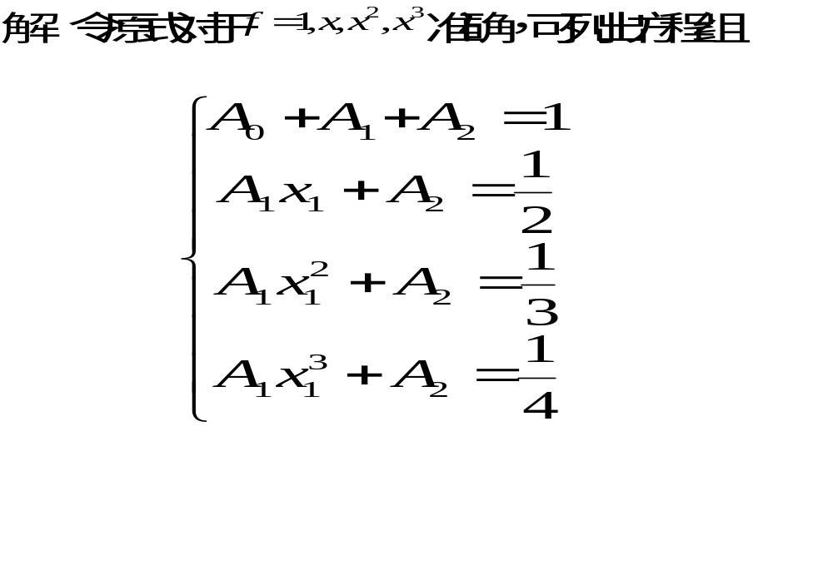

Slide 25
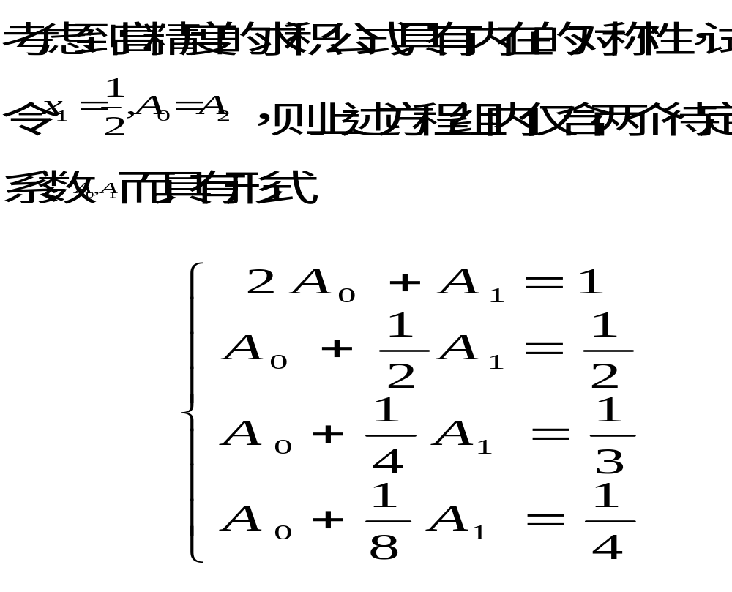

Slide 26
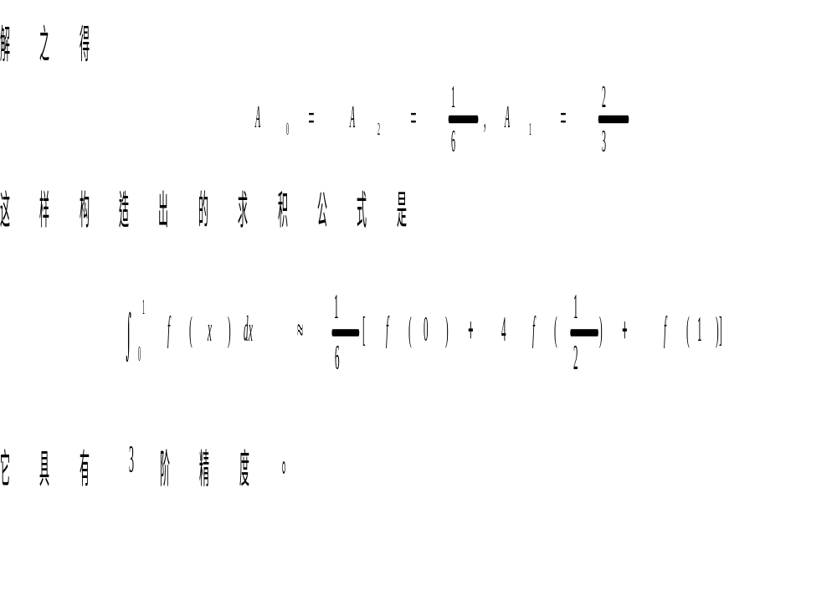

Slide 27
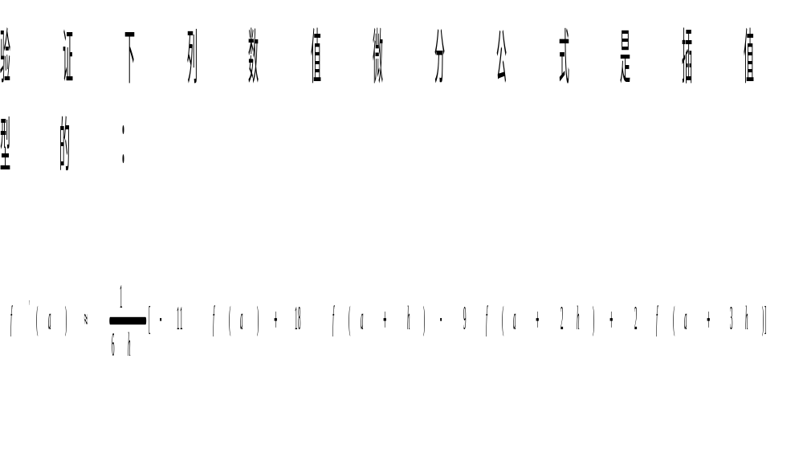
例题6

Slide 28
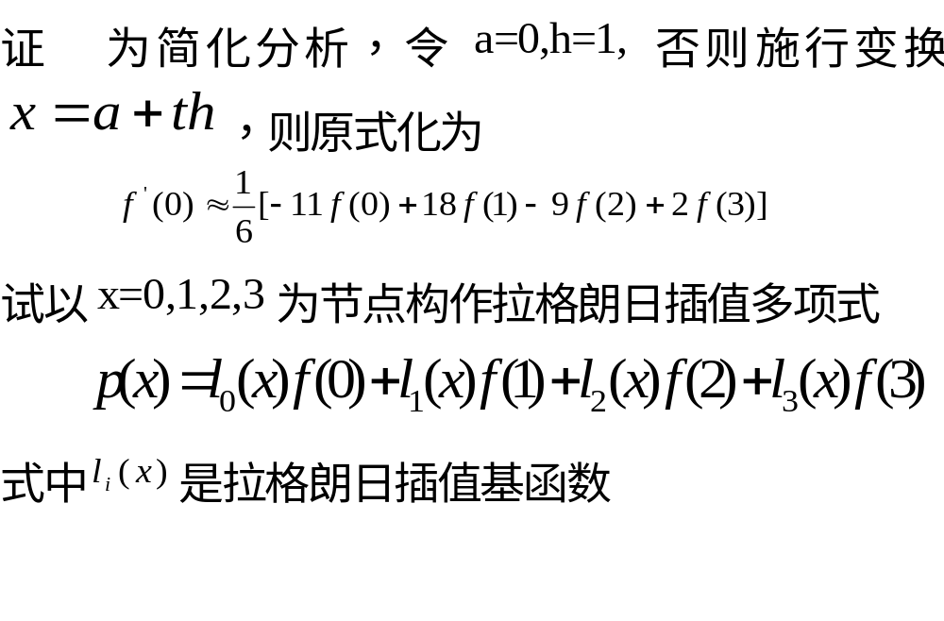
例题6

Slide 29
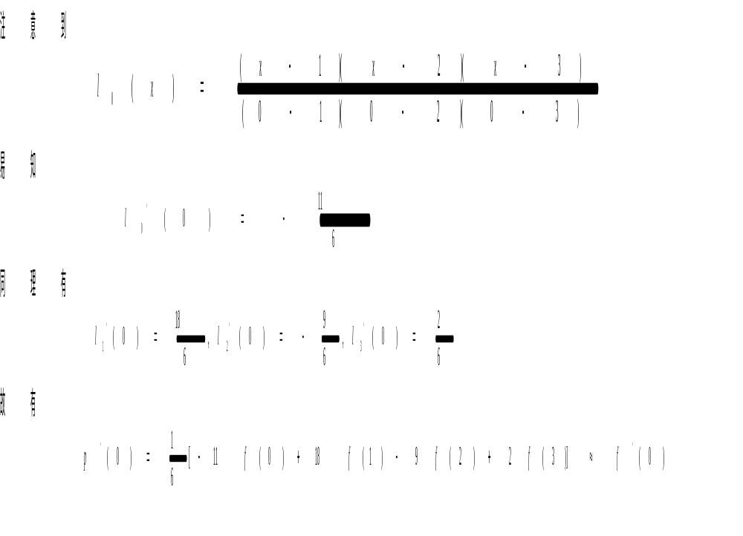

Slide 30
第三章 常微分方程的差分方法
高 云

Slide 31
问题的提出
实际中，很多问题的数学模型都是微分方程。我们可以研究它们的一些性质。但是，只有极少数特殊的方程有解析解。对于绝大部分的微分方程是没有解析解的。
常微分方程作为微分方程的基本类型之一，在自然界与工程界有很广泛的应用。很多问题的数学表述都可以归结为常微分方程的定解问题。很多偏微分方程问题，也可以化为常微分方程问题来近似求解。

Slide 32
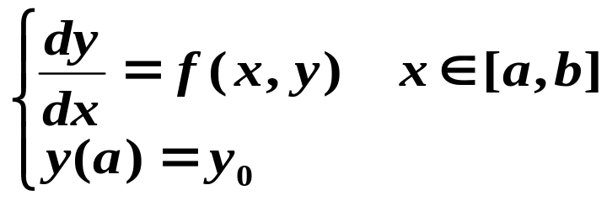

常微分方程的定解问题
 考虑一阶常微分方程的初值问题
只要 f (x, y) 在[a, b] × R¹ 上连续，且关于 y 满足 Lipschitz 条件，即存在与 x, y 无关的常数 L 使
对任意定义在 [a, b] 上的 y₁(x) 和 y₂(x) 都成立，则上述问题存在唯一解。

Slide 33



差分方法
要计算出解函数 y(x) 在一系列节点 a = x₀< x₁<…< x_{n}= b
处的近似值
节点间距 为步长，通常采用等距节点，即取 h_{i} = h (常数)。
在这些节点上采用离散化方法，（通常用数值积分、微分、
泰勒展开等）将上述初值问题化成关于离散变量的相应问题。
把这个相应问题的解y_{n}作为y(x_{n})的近似值。这样求得的y_{n}就是
上述初值问题在节点x_{n}上的数值解。一般说来，不同的离散化
导致不同的方法。

Slide 34
精确解和数值解
用数值方法求解初值问题，不是求出它的解析解或其近似解析式，而是给出它的解在某些离散节点上的近似值
y(x₀), y(x₁),y(x_{N}) 表示解y(x)在节点x₀, x₁,…, x_{N}处的准确值
y₀,y₁,…,y _{N}表示数值解，即问题(1)，(2)的
解y(x) 在相应节点处的近似值，

Slide 35
单步法和多步法
单步法：在计算y_{i+1} 时只利用y _{i}
多步法：在计算y_{i+1} 时不仅利用y _{i} , 还要利用 y_{i−1}, y_{i−2},…,
k步法：在计算y_{i+1} 时要用到y_{i},y_{i−1},…,y_{i−k+1}
显式计算公式可写成:y_{k+1}=y_{k}+hΦ_{f}(x_{k}，y_{k};h）
隐式格式:y_{k+1}=y_{k}+hΦ_{f}（x_{k}，y_{k},y_{k+1};h）
它每步求解y_{k+1}需要解一个隐式方程

Slide 36
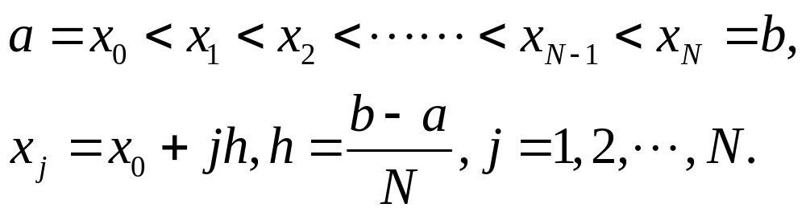
欧拉公式
Euler方法是一种最简单的单步法

Slide 37
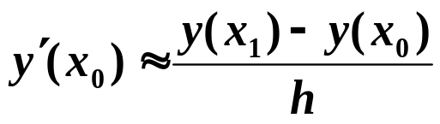

欧拉公式
向前差商近似导数
亦称为欧拉折线法
记为
x₀
x₁

Slide 38

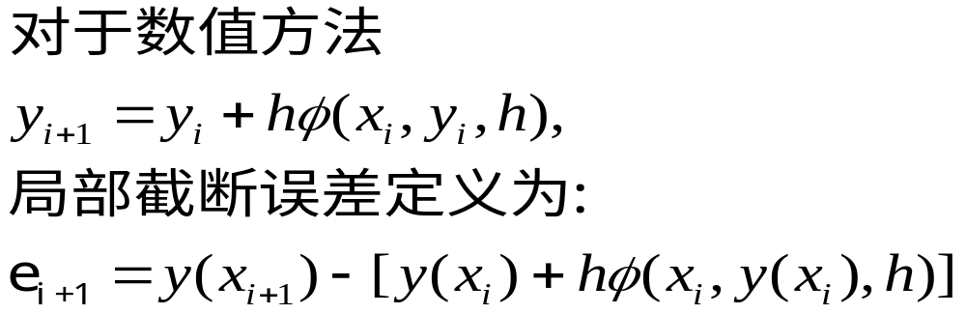
局部截断误差
在假设 y_{i} = y(x_{i})，即第 i 步计算是精确的前提下，考虑的截断误差 R_{i} = y(x_{i+1}) − y_{i+1} 称为局部截断误差
定义
假定“y_{i} = y(x_{i})”称为局部化假定

Slide 39

欧拉格式的误差
若某算法的局部截断误差为O(h^{p+1})，则称该算法有p 阶精度。
定义
R_{i} 的主项
☞ 欧拉法的局部截断误差：
欧拉法具有 1 阶精度。

Slide 40
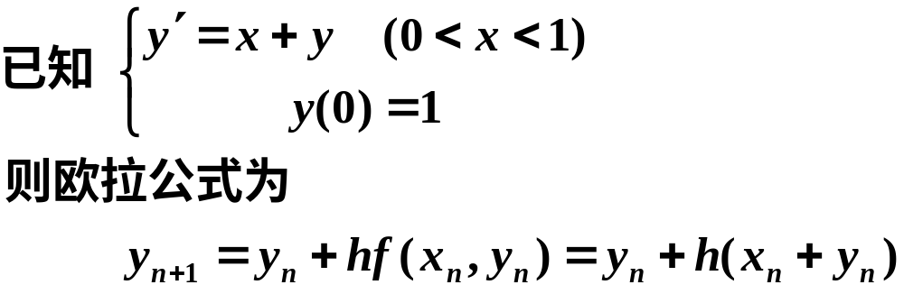
例题1
如何求解此问题？

Slide 41
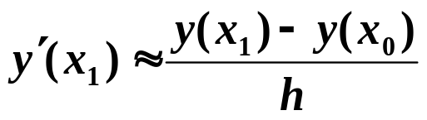

隐式欧拉格式
向后差商近似导数
隐式欧拉格式的代数精度是几阶的？
y
(
x
)
≈
y
+
h
f
(
x
,
y
(
x
))
1
0
1
1
y
=
y
+
h
f
(
x
,
y
)
(
i
=
0
,
...
,
n
−
1
)
i
+
1
i
i
+
1
i
+
1
由于未知数 y_{i+1} 同时出现在等式的两边，不能直接得到，故称为隐式 /* implicit */ 欧拉公式，而前者称为显式 /* explicit */ 欧拉公式。
x₀
x₁

Slide 42
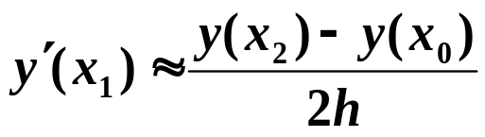



两步欧拉格式
需要2个初值 y₀和 y₁来启动递推
过程，这样的算法称为双步法 /* double-step
method */，而前面的三种算法都是单步法
/* single-step method */。
中心差商近似导数
x₀
x₁
x₂
假设 ，则可以导出
即中点公式具有 2 阶精度。

Slide 43
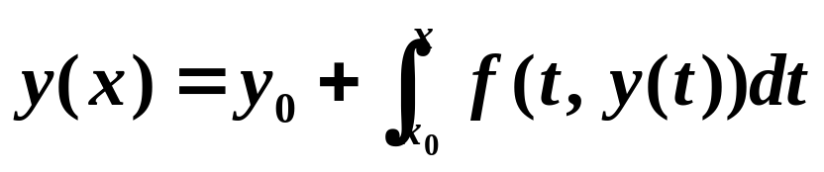
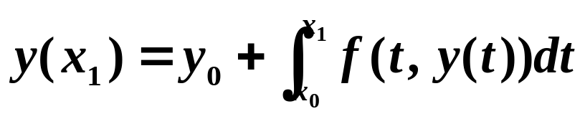
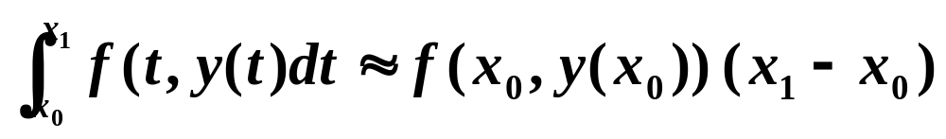
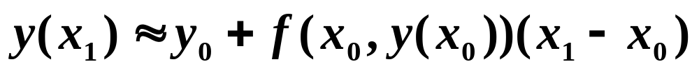
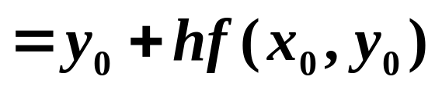
初值问题的积分形式
一阶方程的初值问题与积分方程
是等价的
当x = x₁时，
借助于数值积分，求y(x₁)的值
用矩形公式

Slide 44
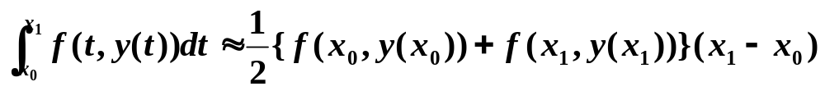
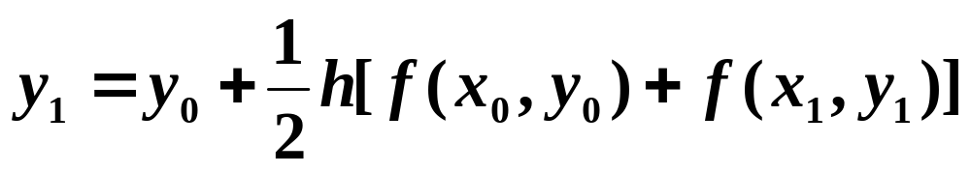
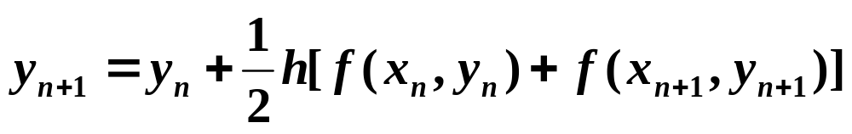
梯形公式
用梯形公式
同理

Slide 45
各种方法的比较
方 法


显式欧拉
简单
精度低
隐式欧拉
稳定性最好
精度低, 计算量大
梯形公式
精度提高
计算量大
中点公式
精度提高, 显式
多一个初值,
可能影响精度

